Slide 1
施工合同结算争议及案例分析
浙江省建协法务专业委员会 理事长
浙江省律协建设工程专业委员会 副主任
中国国际经济贸易仲裁委员会 仲裁员
浙江西湖律师事务所 主 任 裘红伟

Slide 2
讲座目录
一、钢材价格上涨应对
二、开工迟延与结算
三、工期延误与结算
四、概算、审计与结算
五、结算争议处理

Slide 3
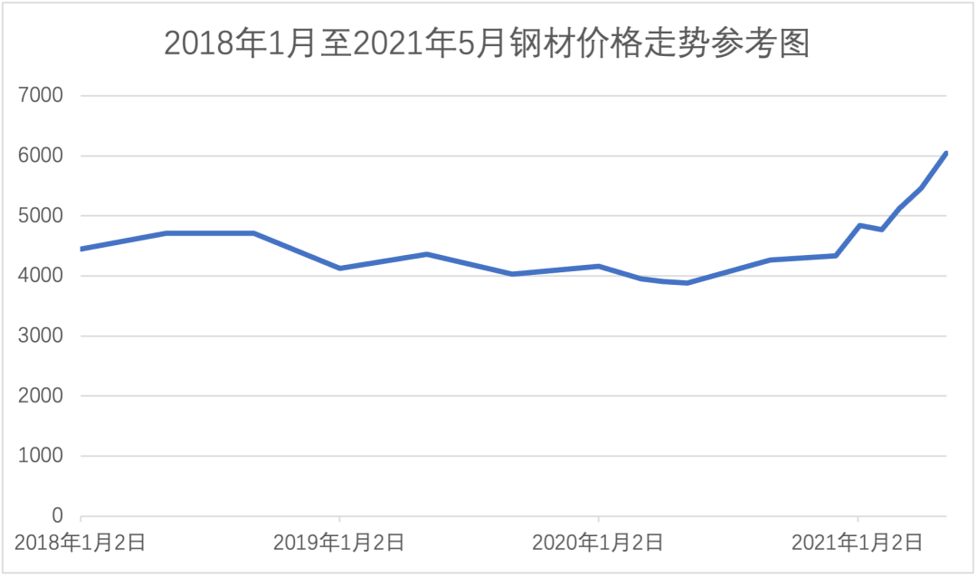
钢材价格上涨及其应对

Slide 4
钢材价格上涨及其应对
1、2021年1月起，三大主材之一的钢材价格涨至每吨6000余元，涨幅接近40%。
2、建筑业作为微利行业，通常的毛利率不到10%，甚至于不到5%。钢材价格的不合理上涨直接影响了施工企业能否盈利
3、如施工企业和建设单位未在合同中对主材的价格变化设定调价机制的，疯狂上涨的钢材价格可能吞噬施工企业利润。

Slide 5
钢材价格上涨及其应对
2013版《建设工程工程量清单计价规范》
9.8.1规定：合同履行期间，因人工、材料、工程设备、机械台班价格波动影响合同价款时，应根据合同约定，按本规范附录A的方法之一调整合同价款。
9.8.2规定：承包人采购材料和工程设备的，应在合同中约定主要材料、工程设备价格变化的范围或幅度；当没有约定，且材料、工程设备单价变化超过5%时，超过部分的价格应按照本规范附录A的方法计算调整材料、工程设备费。
《民法典》第五百一十条规定，价款或者报酬不明确的，按照订立合同时履行地的市场价格履行；依法应当执行政府定价或者政府指导价的，依照规定履行

Slide 6
钢材价格上涨及其应对
1、双方在合同中约定，“发生任何情况均不调整材料价格”，能否调价？
2、《2013工程量清单计价规范》3.4.1规定：建设工程发承包，必须在招标文件、合同中明确计价中的风险内容及其范围，不得采用无限风险、所有风险或类似语句规定计价中的风险内容及范围。【强制性条文】
3、“发生任何情况”并不能认为是明确的约定。这个“何种情况”由于没有明确说明是否包括材料大幅涨价的情况。“任何情况”必须是在当事人的可预见范围之内。

Slide 7
钢材价格上涨及其应对
《建设工程施工合同（示范文本）》（GF-2017-0201）
通用合同条款“11.1市场价格波动引起的调整”“采用造价信息进行价格调整”与规范附录A基本一致

Slide 8
钢材价格上涨及其应对
①承包人在已标价工程量清单或预算书中载明材料单价低于基准价格的：合同履行期间材料单价涨幅以基准价格为基础超过5%时，超过部分据实调整。
②承包人在已标价工程量清单或预算书中载明材料单价高于基准价格的：合同履行期间材料单价涨幅以在已标价工程量清单或预算书中载明材料单价为基础超过5%时，超过部分据实调整。
③承包人在已标价工程量清单或预算书中载明材料单价等于基准价格的：合同履行期间材料单价涨跌幅以基准价格为基础超过±5%时，其超过部分据实调整。

Slide 9
钢材价格上涨及其应对
④承包人应在采购材料前将采购数量和新的材料单价报发包人核对，发包人确认用于工程时，发包人应确认采购材料的数量和单价。发包人在收到承包人报送的确认资料后5天内不予答复的视为认可，作为调整合同价格的依据。未经发包人事先核对，承包人自行采购材料的，发包人有权不予调整合同价格。发包人同意的，可以调整合同价格。
前述基准价格是指由发包人在招标文件给定的材料、工程设备的价格。

Slide 10
钢材价格上涨及其应对
住建部和发改委《房屋建筑和市政基础设施项目工程总承包管理办法》
第十五条 建设单位承担的风险主要包括：
（一）主要工程材料、设备、人工价格与招标时基期价相比，波动幅度超过合同约定幅度的部分
（二）因国家法律法规政策变化引起的合同价格的变化；
（三）不可预见的地质条件造成的工程费用和工期的变化；
（四）因建设单位原因产生的工程费用和工期的变化；
（五）不可抗力造成的工程费用和工期的变化；
具体风险分担内容由双方在合同中约定。

Slide 11
钢材价格上涨及其应对
合同价格形式
《管理办法》第十六条 企业投资项目的工程总承包宜采用总价合同，政府投资项目的工程总承包应当合理确定合同价格形式。采用总价合同的，除合同约定可以调整的情形外，合同总价一般不予调整。
采用总价合同的，除合同约定可以调整的情形外，合同总价一般不予调整
限额总价之下，下浮率合同、综合单价合同和施工图预算包干合同

Slide 12
《民法典》适用1-情势变更
《民法典》第五百三十三条规定：合同成立后，合同的基础条件发生了当事人在订立合同时无法预见的、不属于商业风险的重大变化，继续履行合同对于当事人一方明显不公平的，受不利影响的当事人可以与对方重新协商；在合理期限内协商不成的，当事人可以请求人民法院或者仲裁机构变更或者解除合同。人民法院或者仲裁机构应当结合案件的实际情况，根据公平原则变更或者解除合同。
本轮钢材涨价的主要原因有两点：1、是受新冠疫情影响后，国际经济处于复苏初期阶段，供给较为短缺；2、是受进口铁矿石价格大幅上涨影响有关。由于以上原因所产生的钢材价格暴涨，合同的基础条件发生重大变化，属于无法预见的、不属于商业风险的重大变化，可适用情执变更制度。

Slide 13
开工迟延与结算
【案例】杭州城乡一体化安置小区EPC项目（总价下施工图预算包干），2016年10月签约，建筑面积26万方，合同金额15亿元，工期800天。发包方因拆迁原因迟迟未能移交场地，2年后才移交场地。因场地移交时间过长，投标价格和开工时市场价格发生很大变化。

Slide 14
开工迟延与结算
2012版九部委《标准设计施工总承包招标文件》11.1 开始工作
符合专用合同条款约定的开始工作的条件的，监理人应提前7天向承包人发出开始工作通知。监理人在发出开始工作通知前应获得发包人同意。工期自开始工作通知中载明的开始工作日期起计算。除专用合同条款另有约定外，因发包人原因造成监理人未能在合同签订之日起90天内发出开始工作通知的，承包人有权提出价格调整要求，或者解除合同。发包人应当承担由此增加的费用和（或）工期延误，并向承包人支付合理利润。

Slide 15
工期迟延与结算
【案例】2011年6月，被申请人就杭政储出【2009】59号地块住宅项目桩基工程及基坑围护工程向申请人发出中标通知书，载明：中标价6150万元；工期90日。因甲方没有领取施工许可证，被政府部门责令停工71天。钻孔灌注桩数由招标文件的2200根增加到3778根，人工桩由1600根增加到1936根，桩长也进行了调整。指令修改人工桩施工，采取先卸土，后挖桩工艺。更改项目户型又停工112天。指令进行补桩施工。实际使用工期753天，比合同增加663天。
申请人提出仲裁，经过司法鉴定，最后仲裁裁决获得1.3亿元工程决算款。

Slide 16
工期迟延与结算
《民法典》第八百零三条 发包人未按照约定的时间和要求提供原材料、设备、场地、资金、技术资料的，承包人可以顺延工程日期，并有权请求赔偿停工、窝工等损失。
第八百零四条 因发包人的原因致使工程中途停建、缓建的，发包人应当采取措施弥补或者减少损失，赔偿承包人因此造成的停工、窝工、倒运、机械设备调迁、材料和构件积压等损失和实际费用。
第八百零五条 因发包人变更计划，提供的资料不准确，或者未按照期限提供必需的勘察、设计工作条件而造成勘察、设计的返工、停工或者修改设计，发包人应当按照勘察人、设计人实际消耗的工作量增付费用。

Slide 17
工期迟延与结算
【案例】杭州某大型综合体项目。该项目地下三层，地上十二层，总建筑面积302360.61㎡。发包单位是国企，中天集团承建。施工过程中，非承包方引起延误造成人工材料补差，停工损失及变更引发争议。

Slide 18
工期延误与结算
《浙江省建设工程价格信息态管理办法》浙建[2012]1号
第二十八条 因工期延误所产生的人工、材料、施工机械台班等价格变化，可参照以下原则处理：
1．因发包方原因造成工期延误的，延误期间价格上涨造成的价差由发包人承担，价差（正值）计入工程造价；反之，价格下降造成的价差则由承包人受益，价差不计入工程造价。

Slide 19
工期延误与结算
2012版九部委《标准设计施工总承包招标文件》11.3 发包人引起的工期延误
在履行合同过程中，由于发包人的下列原因造成工期延误的，承包人有权要求发包人延长工期和（或）增加费用，并支付合理利润。需要修订合同进度计划的，按照第4.12.2项的约定执行：（l）变更；（2）未能按照合同要求的期限对承包人文件进行审查；（3）因发包人原因导致的暂停施工； （4) 未按合同约定及时支付预付款、进度款；（5) 发包人按第9.3款提供的基准资料错误；（6）发包人按第6.2款迟延提供材料、工程设备或变更交货地点的；（7）发包人未及时按照“发包人要求”履行相关义务；（8）发包人造成工期延误的其他原因。

Slide 20
工期延误与结算
2012版九部委《标准设计施工总承包招标文件》
11.7 行政审批迟延
合同约定范围内的工作需国家有关部门审批的，发包人和（或）承包人应按照合同约定的职责分工完成行政审批报送。因国家有关部门审批迟延造成费用增加和（或）工期延误的，由发包人承担。

Slide 21
工期延误与结算
2012版九部委《标准设计施工总承包招标文件》暂停施工
12.1.1 发包人认为必要时，可通过监理人向承包人发出暂停工作的指示，承包人应按监理人指示暂停工作。由于发包人原因引起的暂停工作造成工期延误的，承包人有权要求发包人延长工期和（或）增加费用，并支付合理利润

Slide 22
概算与结算
国务院《政府投资条例》第二十三条
政府投资项目建设投资原则上不得超过经核定的投资概算。
因国家政策调整、价格上涨、地质条件发生重大变化等原因确需增加投资概算的，项目单位应当提出调整方案及资金来源，按照规定的程序报原初步设计审批部门或者投资概算核定部门核定；涉及预算调整或者调剂的，依照有关预算的法律、行政法规和国家有关规定办理。

Slide 23
概算与结算
《浙江省政府投资预算管理办法》（2011施行）第十八条
政府投资项目的施工图设计及预算应当遵循限额设计的要求进行编制，不得任意突破项目概算；确需调整项目概算的，应当依照政府投资项目管理的有关规定重新报批。项目业主不得要求设计单位超过项目概算进行设计。

Slide 24
概算与结算
《浙江省政府投资预算管理办法》第二十条
政府投资项目不得任意变更设计及相应的工程合同价。确需变更的，其设计变更文件应当经原设计单位同意，其工程合同价变更达到一定幅度的，应当报经县级以上人民政府或者其财政行政主管部门审核批准；未达到一定幅度的，由项目业主与有关项目承包单位依照合同约定进行变更，并报县级以上人民政府财政行政主管部门备案。县级以上人民政府规定工程合同价变更一律应当报经批准的，从其规定。

Slide 25
概算与结算
【案例】温州某30万平方米安居房（工程总承包）施工期间，政府领导视察，认为安居住宅层高过低，地面车位太少。要求增高30CM，建地下车库。涉及金额2亿元。
属于业主要求（employer’s requirements）变动，构成变更。承包商应当首先要求业主提供“变更令”。
承包商应当提交一份“建议书”，内容包括：设计变更方案、工期调整和增加费用估算，要求业主批准。
业主批准，更改施工图施工；业主不批准，按原批准图纸施工。

Slide 26
概算和结算
某地游乐园EPC项目，招标限价5.45亿元，联合体投标，中标价5.15亿元。初步设计单位、施工图设计单位和施工单位组成联合体。施工图出来测算要7亿元。概算金额5.45亿元，估算金额7个亿元。建议减少规模，不同意。综合各种情况，建议把合同解除掉。

Slide 27
审计和结算
1、审计种类：概算审计、预算审计、跟踪审计、决算审计
2、司法鉴定审计
3、中标合同问题
4、审计和证据
5、以政府审计为准的问题

Slide 28
审计和结算
【案例】诸暨人民医院新建项目。市重点工程，采用工程量清单招标，招标文件规定：投标人应认真复核清单中的工程量，发现问题7月6日前以书面形式提出，如误差超过总价2%或单项5%，招标人及时复核，并将调整结果通知各投标人，逾期视为认可。合同专用条款关于“合同价款与支付”中规定“本合同价款采用固定单价合同，并根据招标文件以及承包人报价确定”；合同专用条款关于“竣工验收与结算”中规定：招标人提供的工程量清单内的工程量在结算时不作调整；但施工图纸范围内清单以外的项目按实际发生工程量结算。
工程获得国家“鲁班奖”。工程2012年8月竣工以后，施工单位于2014年1月向审计局提交了金额为5.6亿元的一期结算文件，市审计局委托相关咨询单位审核，审计初稿出具后，双方就工程量是否按实结算发生争议，二者价款差异为3670万元

Slide 29
审计和结算
最高院：“盘锦辽东湾新区管理委员会与沈阳北方建设股份有限公司建设工程施工合同纠纷”一案。
《施工合同》约定：最终结算按照发包人委托的中介机构及上级审计部门实际审核的结果为准”。案涉工程竣工并交付使用后，盘锦市审计局于2014年委托中成建正咨询公司对案涉工程进行结算审核，导致工程款数额迟迟不能得到确认。
一审法院根据北方建设公司的申请，委托鉴定机构对案涉工程造价进行司法鉴定，最高法院判决支持司法审计结果。

Slide 30
过程结算
省建设厅、省发展改革委、省财政厅《关于在房屋建筑和市政基础设施工程中推行施工过程结算的实施意见》（浙建〔2020〕5号）
浙江省建设工程造价管理总站（省标准站）《关于印发推行施工过程结算若干问题问答》、《 施工过程结算合同专用条款使用说明》

Slide 31
合同效力
一、建设工程无效情形
承包人不具有资质、借用资质、应招标而未招标、中标无效、低违法分包或转包、任意压缩工期和违反质量强制规定

Slide 32
合同效力
二、合同无效法律后果
1、未履行合同主张缔约过失；2、已履行合同不得履行；3、违约金条款不适用；4、如工程质量合格，参照合同约定确折价补偿；5、无合同约定，参照当地计价方法或标准及市场价格信息；6、不适用默示条款；7、损失赔偿问题

Slide 33
合同的履行和终止
【案例】某游乐园工程总承包项目合同纠纷
1、未履行
2、部分履行
3、终止履行
4、竣工：竣工验收报告、竣工验收备案、擅自使用、拖延验收

Slide 34
工程价款
1、 中标价、暂定价、签约合同价、预算价、人工材料补差、结算价
2、结算程序：预付款、进度款、竣工结算款、质量保证金（保留金）
3、支付证书：期中付款证书、最终付款证书、结清证明
4、保证金：投标保证金/保函、履约保证金/保函、质量保证金/保函、预付款保函
5、审计和结算问题
6、结算协议的效力

Slide 35
合同价格的形式
【案例】诸暨市人民医院迁建工程项目结算纠纷
1、建设工程的基本分类：单价合同、总价合同、成本加酬金合同
2、其他形式：目标合同、定额下浮合同、限额下定额下浮合同

Slide 36
合同价格的形式
【案例】新湾街道城乡一体化安置小区项目设计-采购-施工（EPC）总承包
项目总建筑面积约26.6万平方米，其中地上建筑面积约17.6万平方米，地下建筑面积约为9万平方米（最终面积以初步批复为准）。项目估算总投资15.69亿元。
14.12竣工结算
竣工结算不超过投标中标价（投标中标单方造价(扣除预备费后)*第三方实测绘的总建筑面积）扣除优化部分经下浮后对应的金额的基础上（不含预备费），按实结算，超过部分的费用由承包人自行承担。实际发生并经过审计确认的预备费、奖罚另计。
竣工结算价=（发包人、承包人、跟踪审计单位认可的预算单价*发包人、承包人、跟踪审计单位认可的施工图纸预算工程量+承包人实际发生并经过审计确认的变更价款）*92%*（1-投标总下浮率），实际发生并经过审计确认的预备费、奖罚另计。

Slide 37
建设工程合同与招投标
【案例】中天建设集团诉瑞安人民医院招投标纠纷案
1、采用招投标方式签订合同
2、招投标文件与施工合同的关系
3、阴阳合同问题
4、招投标纠纷的救济

Slide 38
建设工程合同与示范文本
1、FIDIC合同系列及其在国际工程界的影响
2、国内示范合同：住建部2009、2013、2017版建设工程示范合同；住建部2012、2020版工程总承包示范合同；发改委等九部委《标准招标施工合同》、《标准设计施工合同》
3、合同组成：招标文件、投标文件、协议书、通用条款、专用条款、图纸、清单、规范等
4、合同文件解释的优先顺序

Slide 39
已付款及应扣款
1、直接支付给承包单位（项目贷款套现）
2、代付款(材料、分包款、班组工资）
3、项目经理收款
4、预支款、借款
5、应扣款（扣回预付款、水电费、违约金、罚款、索赔款）
6、多项目交叉

Slide 40
结算争议处理方式
协商
调解
评审
仲裁
诉讼

